Slide 1
敏捷開發

Slide 2
Outline
Overview of Agile Methodology
How to scrum?
Implementation issues

Slide 3
Why agile ?

Slide 4
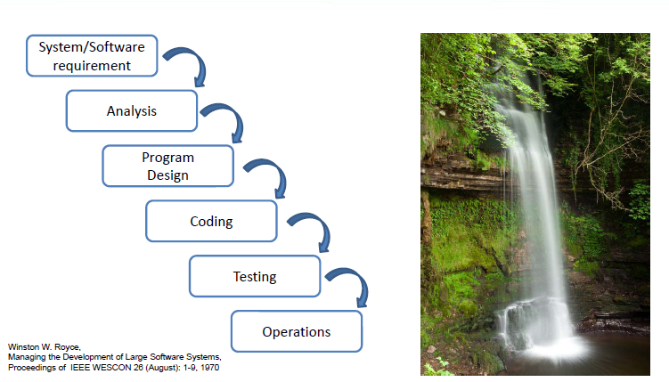
Waterfall development

Slide 5
活動一
團隊一人飾員工，其餘飾客戶，員工必須把客戶名子寫出，估算預計花費時間。

Slide 6
探討
熟悉度
經驗有無
需求明確度
How to do?

Slide 7
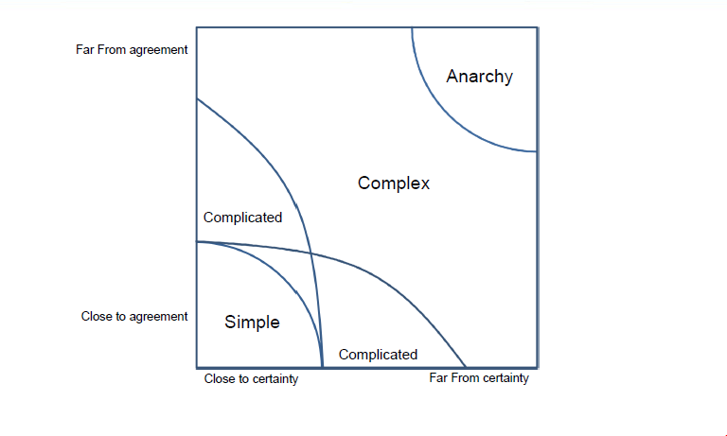
When do we use Agile?

Slide 8
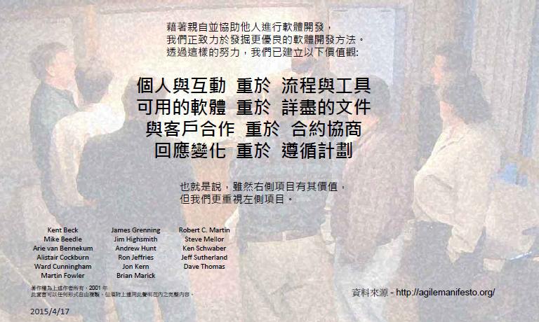
敏捷開發宣言

Slide 9
敏捷是______
敏捷就是關於如何在不斷變化的環境中保持成功。

Slide 10
What is scrum ?

Slide 11
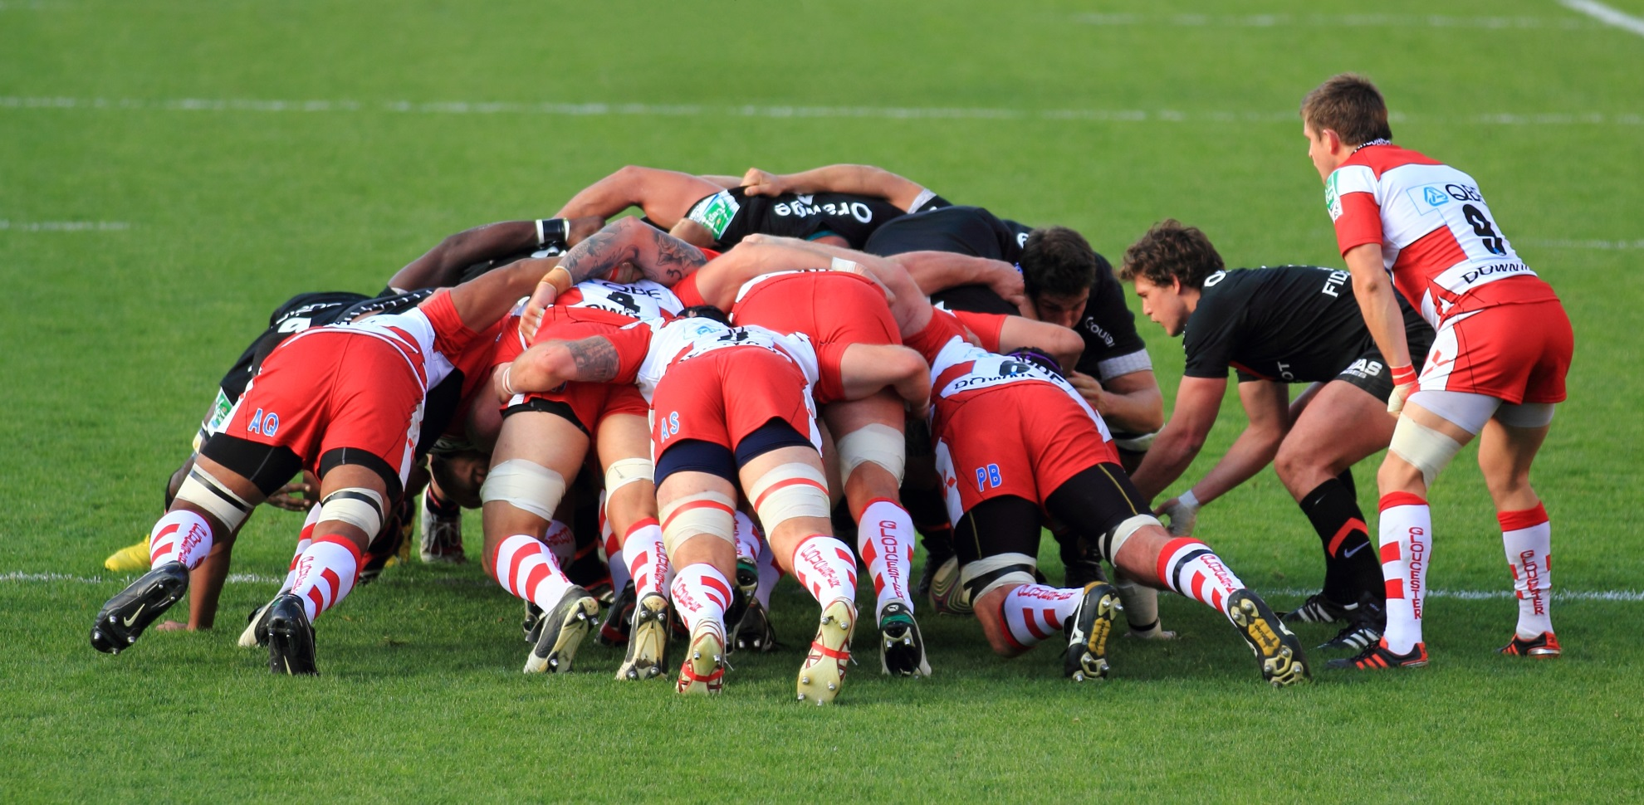
Scrum

Slide 12
Scrum 專案特性
Empirical Process Control
- Inspect, Adapt and Transparency
Iterative and Incremental Development(IID)
Value-Driven
Timeboxing
Rapid Feedback

Slide 13
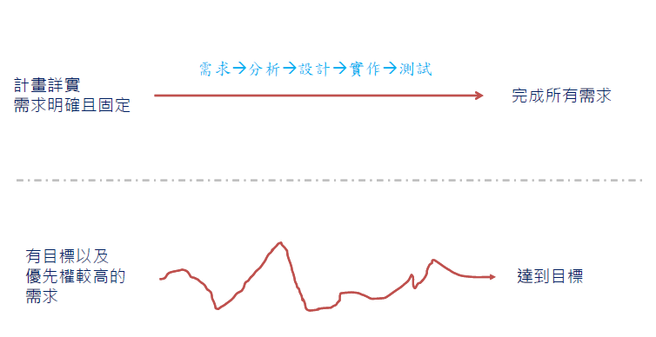
Empirical vs. predictive

Slide 14
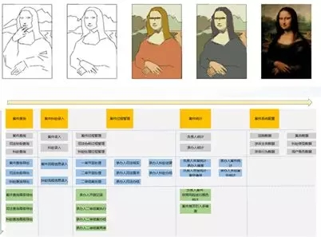
Iterative and Incremental Development

Slide 15
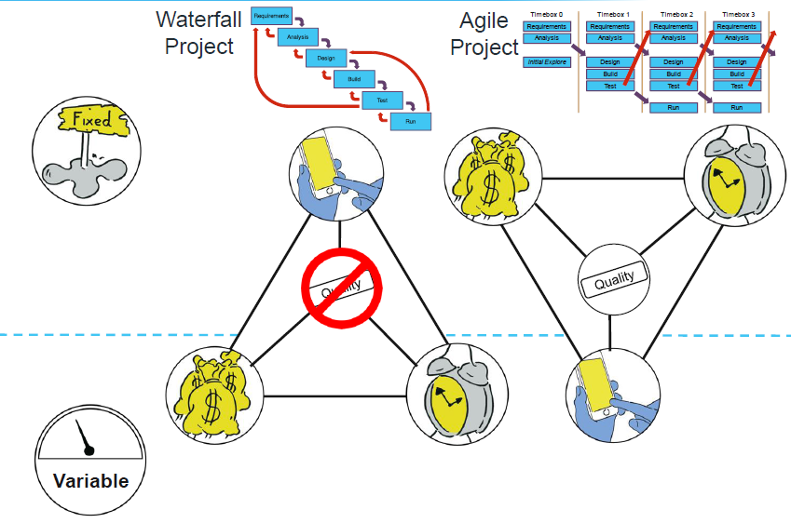
Value driven

Slide 16
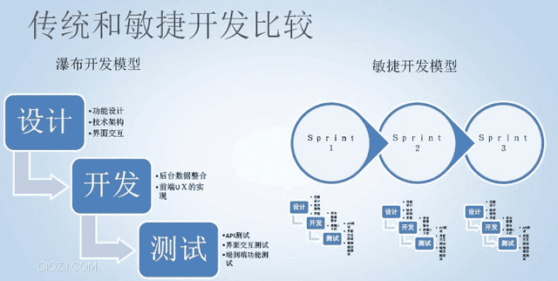
Timeboxing & Rapid Feedback

Slide 17
Scrum中的角色與責任
Stakeholder – 擁有產品的願景及想法
Product Owner- 負責需求管理與驗收產品
ScrumMaster- 負責確保Scrum流程順暢執行
Team- 負責做出產品

Slide 18
What is a User Story
A story is a short description of a unit of software that works, delivers value, and generates feedback from stakeholders.

Slide 19
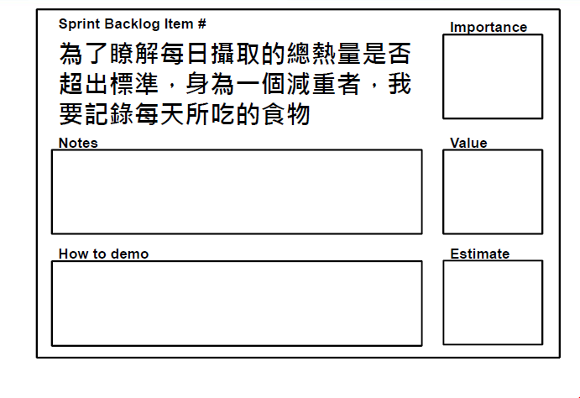
User story
po
Stakeholders
Team

Slide 20
活動二
研究院到高雄距離?
研究院到上海距離?
研究院到東京距離?

Slide 21
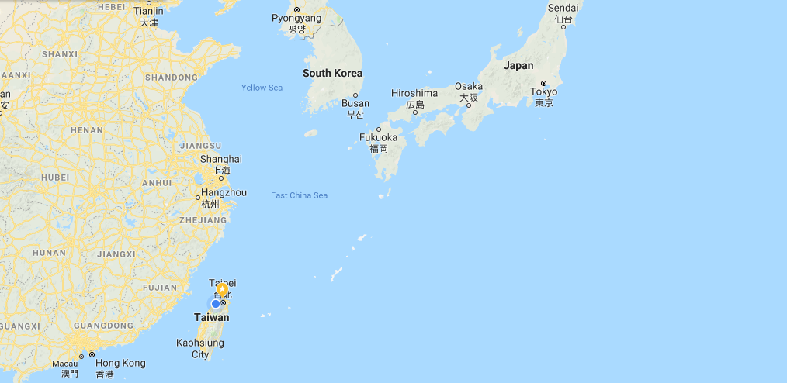
活動二

Slide 22
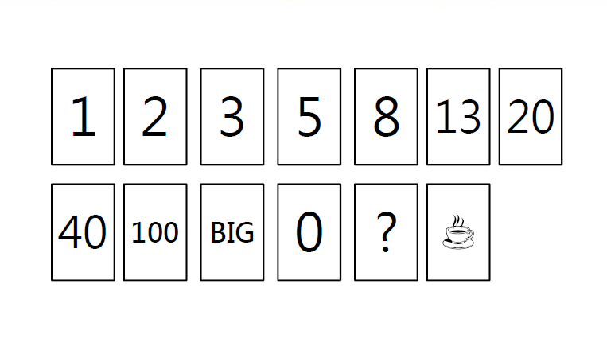
Planning porker

Slide 23
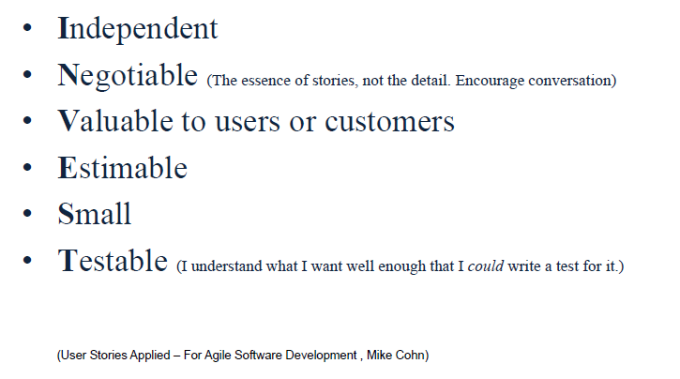
INVEST in stories

Slide 24
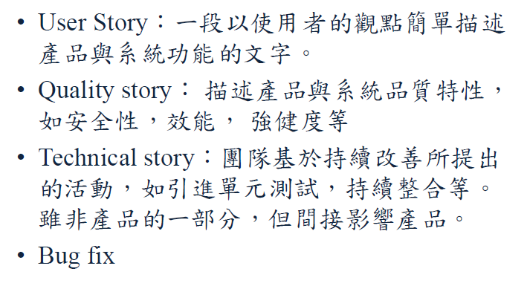
Story type

Slide 25
Story Point
用來表示story大小(effort or complex)
屬於一種相對比較
Story – 比較複雜度
Task – 計算工時

Slide 26
Sprint cycle
Daily scrum
Sprint Review
Sprint Planning

Slide 27
Sprint Planning
解釋與釐清Story內容
估計story
決定sprint goal
?
Story card #1
Task#1
Task#2
13hr
20hr
Story card #2
Task#1
Task#2
Task#3
8hr
2hr
5hr
Story card #3
Task#1
13hr
切割Story
估計task時間

Slide 28
Sprint Planning
計算sprint人力工時
每日人時*sprint 天數*人數
6(hr/day)*5(day)*2(week)*1(person)=60(hr)
13hr
5hr
13hr
8hr
8hr
2hr
5hr

Slide 29

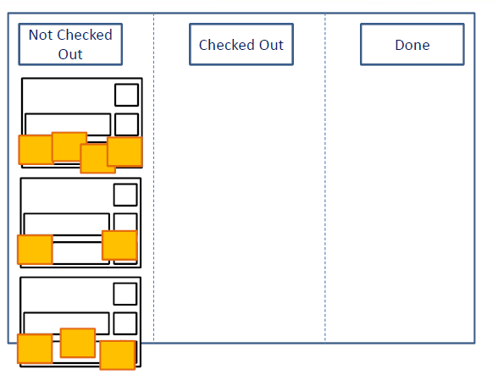
Daily scrum
昨天做了...
遭遇到什麼問題…
計畫開始做…

Slide 30
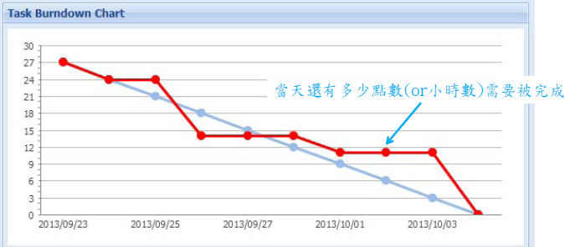
Burndown Chart

Slide 31
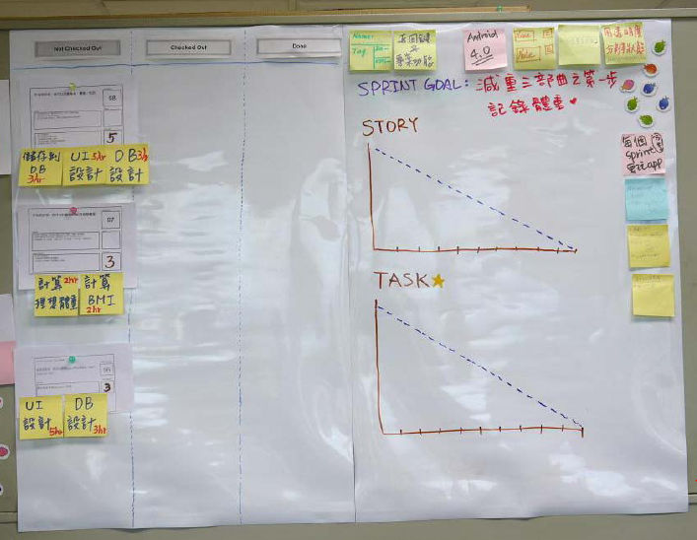
Backlog

Slide 32
Sprint Retrospective
回顧sprint
檢討問題
修正方向
鼓勵團隊

Slide 33
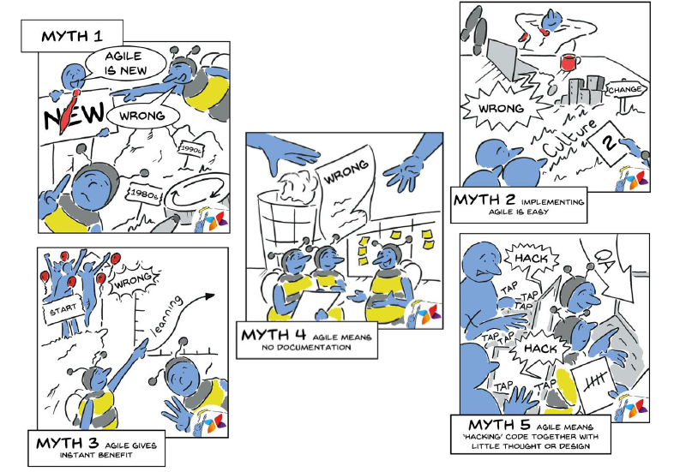
Agile myths

Slide 34
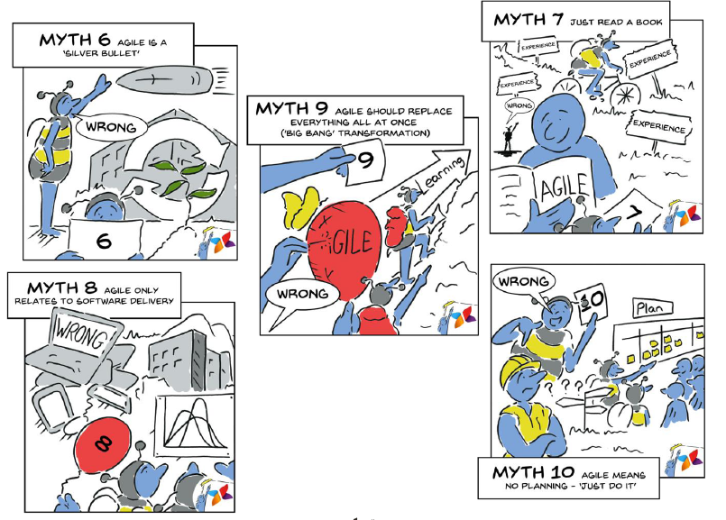
Agile myths

Slide 35
如何導入?
實作面-
人數限制產生分工問題、技術問題、時間問題
有無導入需求?
制度面-
是否有針對小團隊有不同的導入方案
導入的話是否有公版

